Slide 1
Реализация программы воспитания «Школа – территория возможностей». Опыт МБОУ города Костромы «Средняя общеобразовательная школа №29»

Slide 2
Основной идеей программы воспитания является реализация модели «Школа - территория возможностей».
Данная модель предполагает создание образовательной среды, отвечающей потребностям участников образовательного процесса и позволяющей реализовывать основную цель образования.

Slide 3
Общий замысел программы воспитания «Школа – территория возможностей»
создание образовательной среды, отвечающей потребностям участников образовательного процесса и позволяющей реализовывать основную цель образования
Целевой компонент
Содержательный компонент
Организационно-методический компонент
реализация индивидуальных образовательных траекторий обучающихся через создание единой образовательной среды, интегрирующей ресурсы урочной, внеурочной, досуговой, социально-значимой деятельности, организуемой для учащихся
реализуется через направления воспитания - своеобразные магистральные пути организации школьной воспитательной работы
предполагает разработку индивидуальных образовательных траекторий учащихся и траекторий групп (классов, творческих коллективов), их сопровождение в течение года, а также включение учащихся наряду с учебной и внеурочной в социально-значимую, спортивно-оздоровительную, досуговую деятельность.
Процессуальный компонент
Реализация ряда этапов: 1. Подготовительный (разработка игровой модели, диагностика, проводится форум — старт «Территория возможностей».) 2. Реализация каждым учащимся и группой плана достижений в течение учебного года. 3. Подведение итогов - оценка и самооценка результатов деятельности каждым обучающимся и группами (защита проектов; форум-финиш «Наши достижения»)

Slide 4
Целевой компонент Целью создания модели «Школа – территория возможностей» является реализация индивидуальных образовательных траекторий обучающихся через создание единой образовательной среды, интегрирующей ресурсы урочной, внеурочной, досуговой, социально-значимой деятельности, организуемой для учащихся.

Slide 5
Содержательный компонент реализуется через направления воспитания - своеобразные магистральные пути организации школьной воспитательной работы - воспитание на уроке, - воспитание в рамках курсов внеурочной деятельности и дополнительного образования, - воспитание через классное руководство, - через самоуправление, - профориентацию, - воспитание через работу детских объединений, - ключевые общешкольные дела и содержание деятельности в рамках этих направлений.

Slide 6
Организационно-методический компонент предполагает разработку индивидуальных образовательных траекторий учащихся и траекторий групп (классов, творческих коллективов), их сопровождение в течение года, а также включение учащихся наряду с учебной и внеурочной в социально-значимую, спортивно-оздоровительную, досуговую деятельность.

Slide 7
Процессуальный компонент. Создание образовательной среды, предполагает реализацию ряда этапов: 1. Подготовительный (разработка игровой модели, диагностика, проводится форум — старт «Территория возможностей».) 2. Реализация каждым учащимся и группой плана достижений в течение учебного года. 3. Подведение итогов - оценка и самооценка результатов деятельности каждым обучающимся и группами (защита проектов; форум-финиш «Наши достижения»)

Slide 8
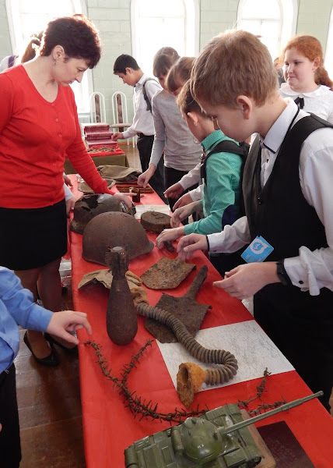
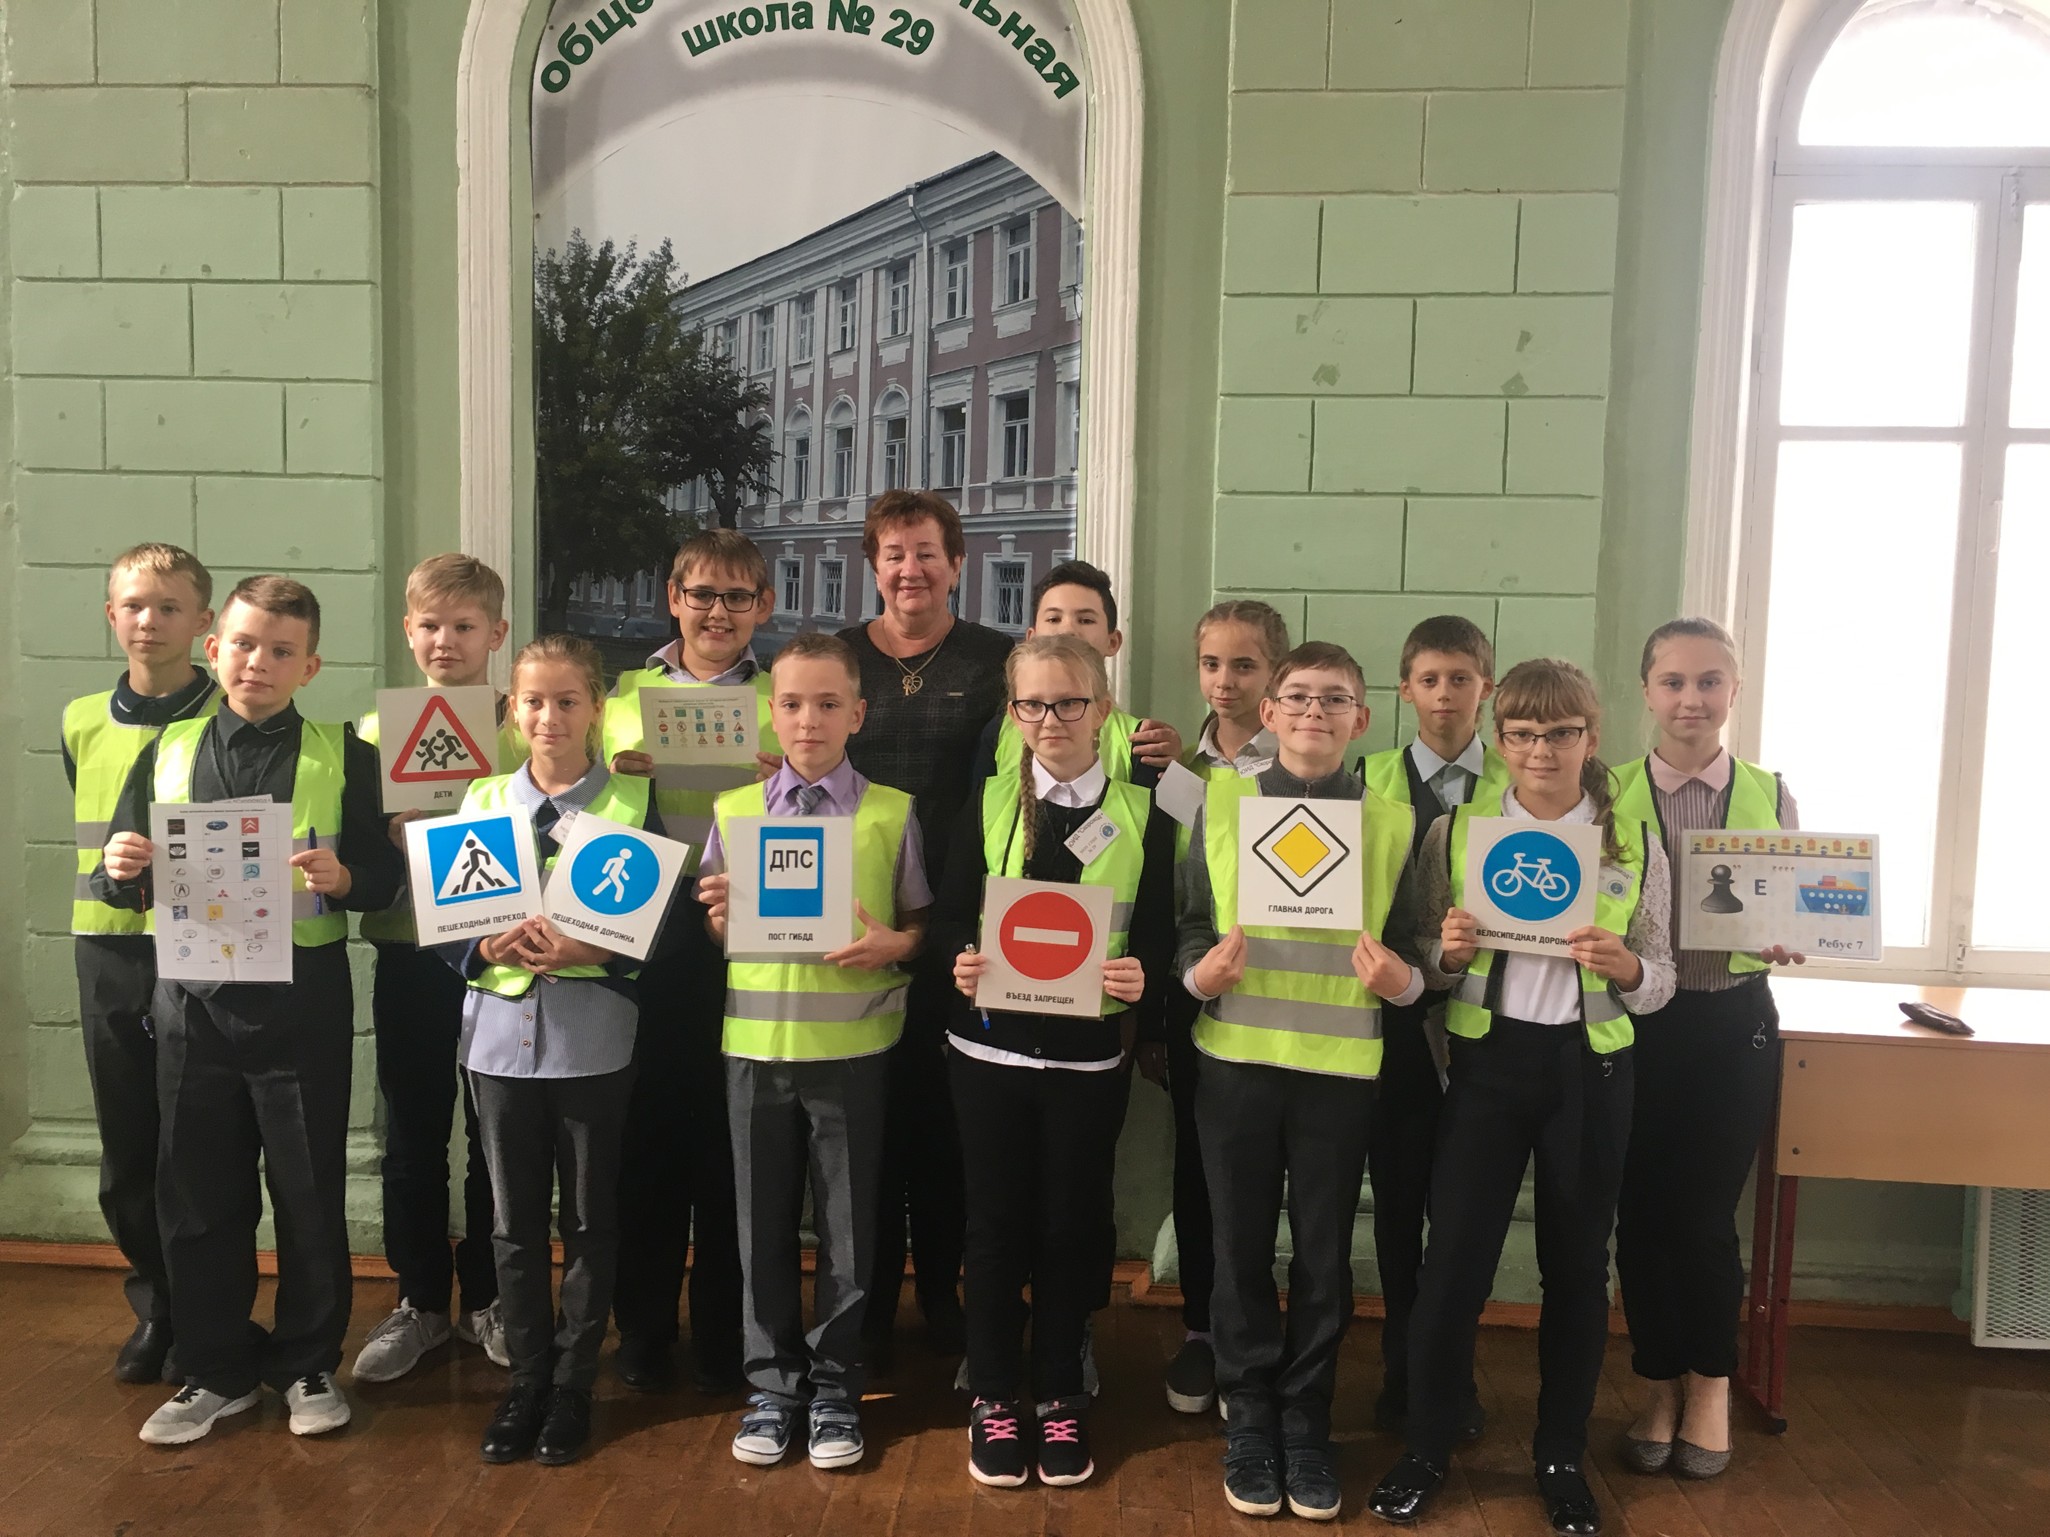
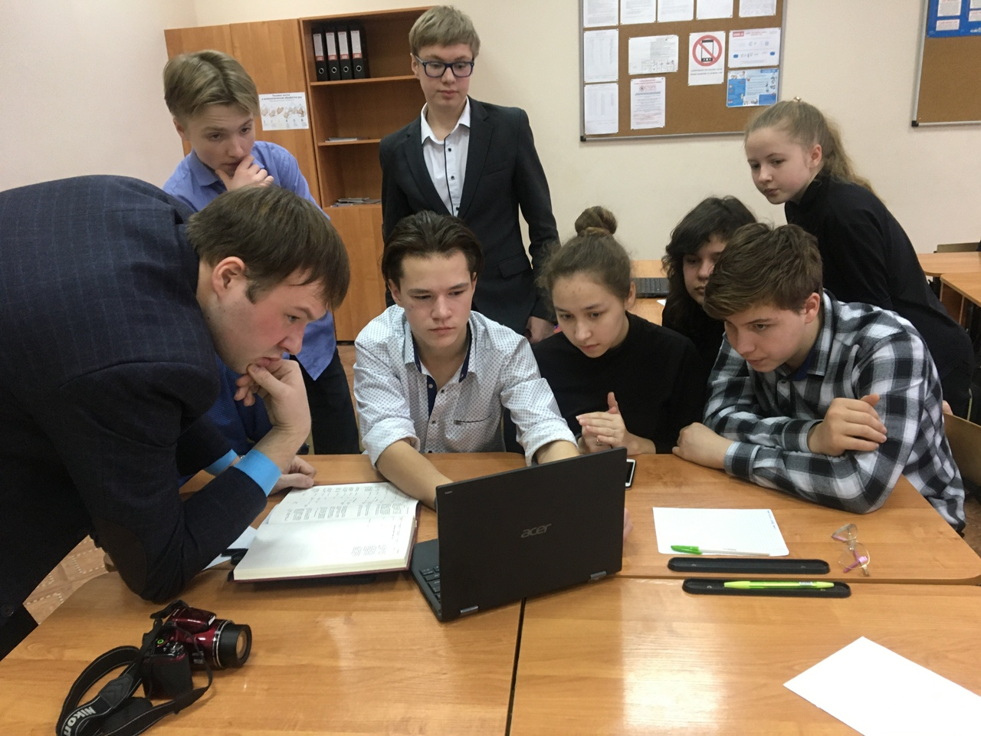
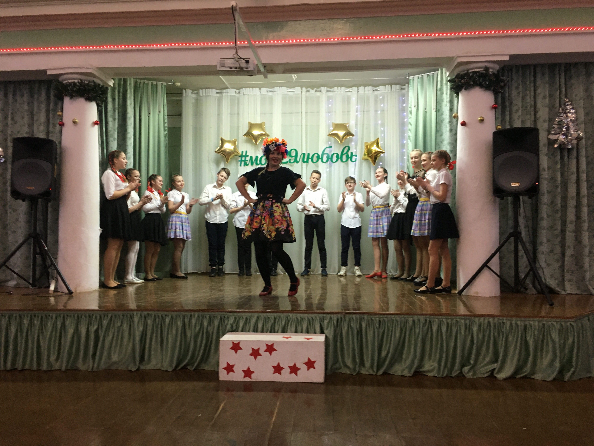
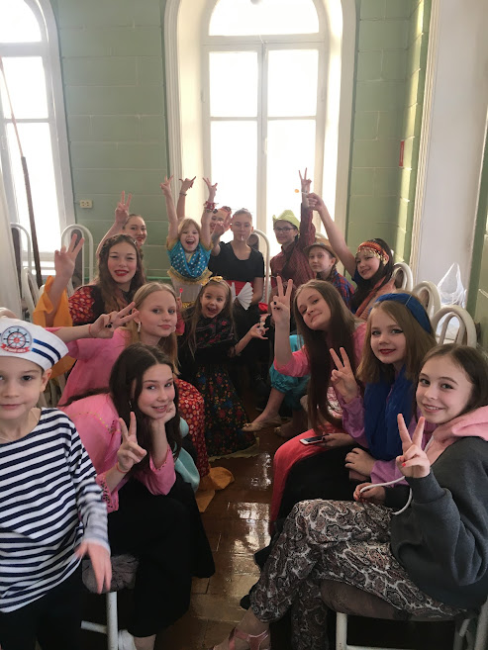
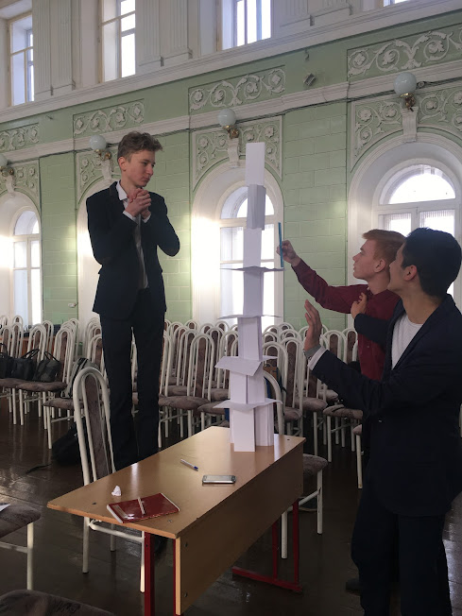
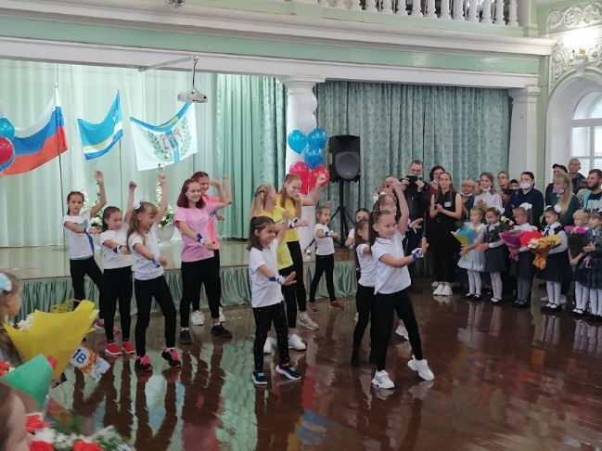
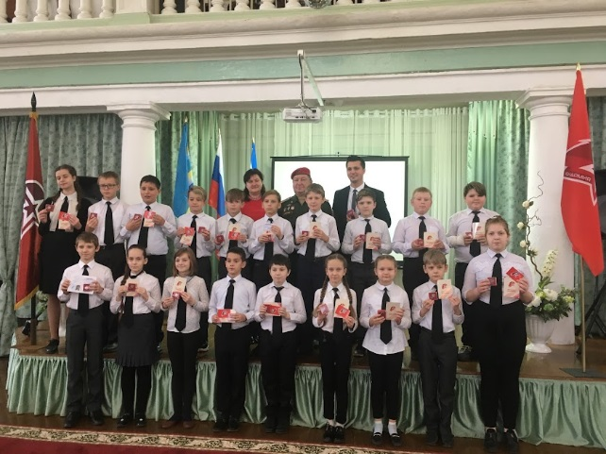
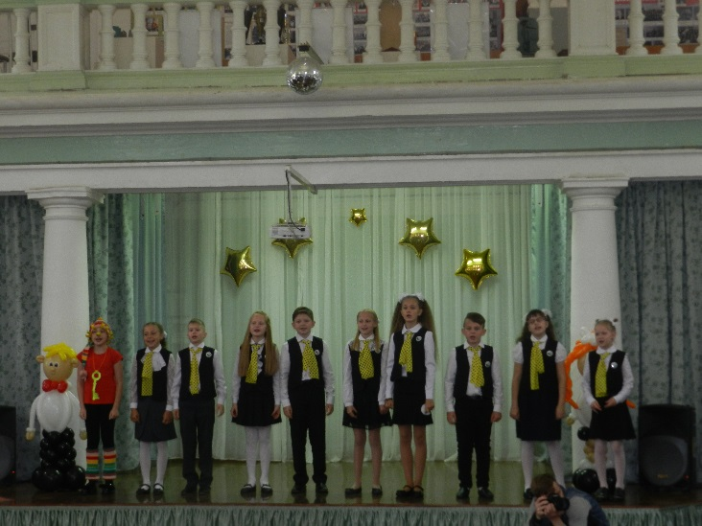
Школа – территория возможностей

